Slide 1
Retroalimentación de Matemática
Ed. Matemática
Primeros Básicos
Prof. Mirza Gutiérrez
Semana del 29 al 3 de Julio

Slide 2
Ed. Matemática
Primeros Básicos
Prof. Mirza Gutiérrez
Desafío matemático.

Slide 3
Ed. Matemática
Primeros Básicos
Prof. Mirza Gutiérrez

Slide 4
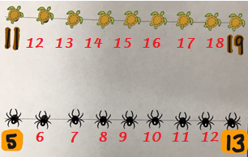
Ed. Matemática
Primeros Básicos
Prof. Mirza Gutiérrez
Números en una línea numérica .

Slide 5
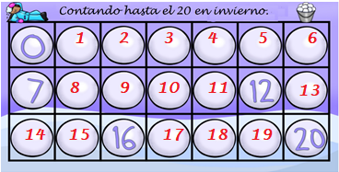
Ed. Matemática
Primeros Básicos
Prof. Mirza Gutiérrez

Slide 6
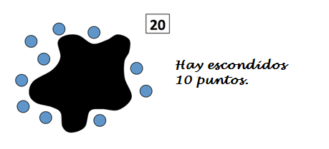
Ed. Matemática
Primeros Básicos
Prof. Mirza Gutiérrez

Slide 7
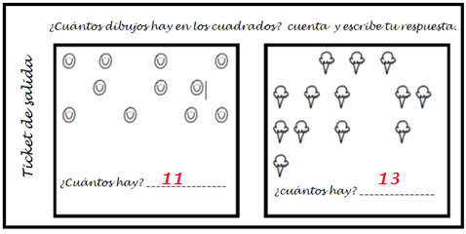
Ed. Matemática
Primeros Básicos
Prof. Mirza Gutiérrez

Slide 8
Ed. Matemática
Primeros Básicos
Prof. Mirza Gutiérrez

Slide 9
Ed. Matemática
Primeros Básicos
Prof. Mirza Gutiérrez
Alguna pregunta?
Me la pueden hacer al mail
m.gutierrez@colegioamankay.cl

